Slide 1

UBND PHƯỜNG HƯNG ĐẠO
TRƯỜNG TIỂU HỌC ĐA PHÚC
Môn : Toán
Bài 2 : CÁC SỐ 6, 7, 8, 9, 10 ( Tiết 1)
Giáo viên thực hiện: Phạm Thị Thuyết

Slide 2

Khởi động

Slide 3

Bài 2
CÁC SỐ 6, 7, 8, 9, 10
Sách Toán_trang 14

Slide 4

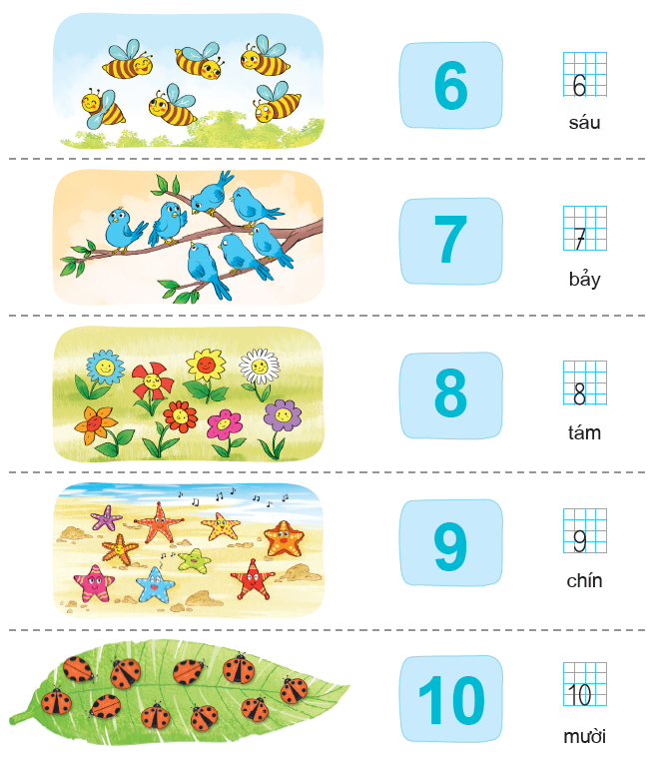


Slide 5

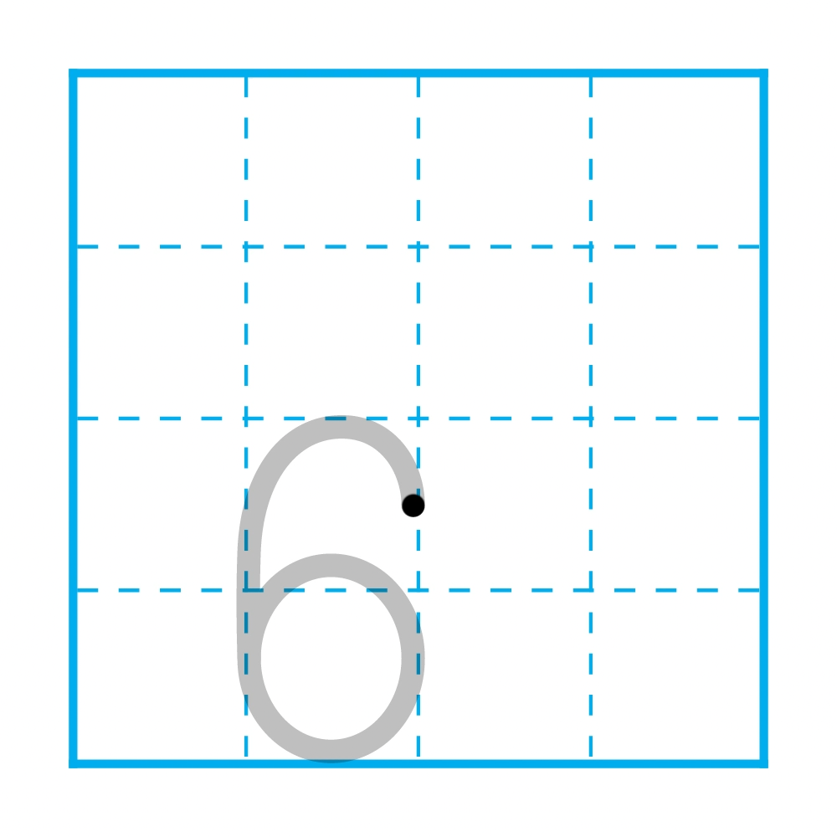







Số 6
sáu

Slide 6
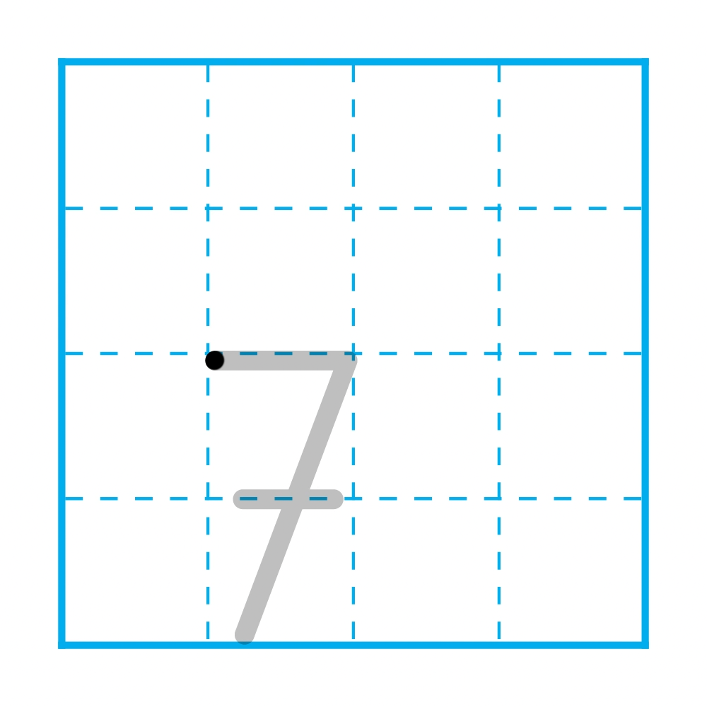



Số 7
bảy

Slide 7
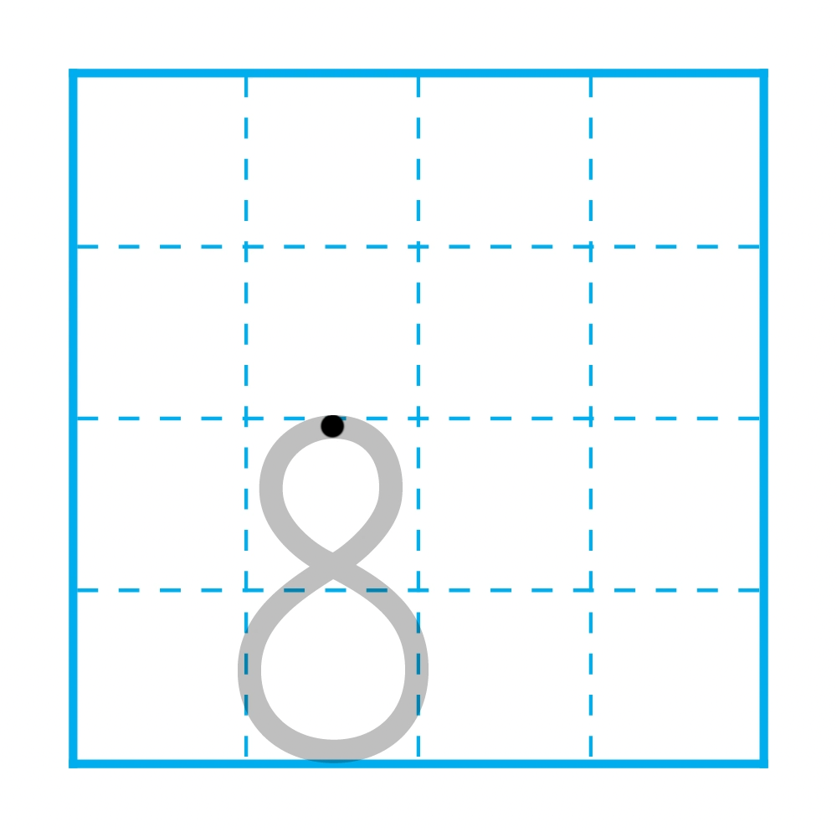









Số 8
tám

Slide 8
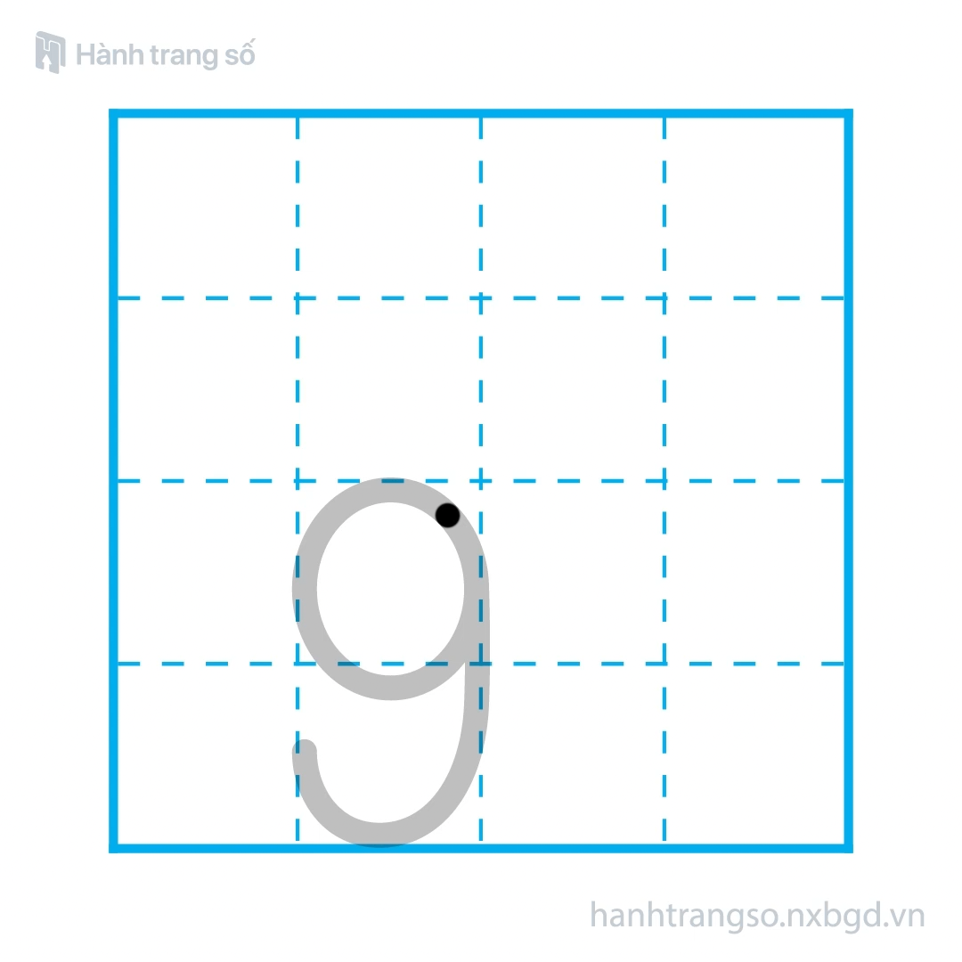
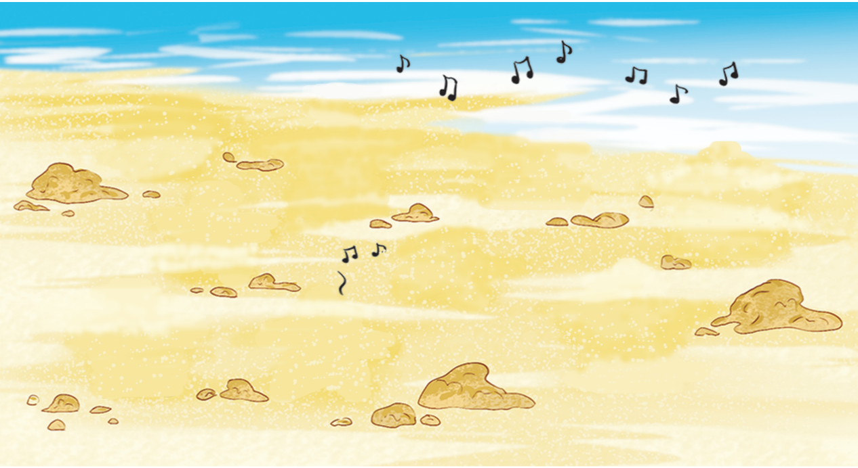









Số 9
chín

Slide 9






Số 10
10
mười

Slide 10

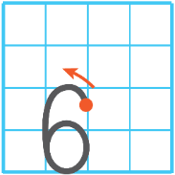
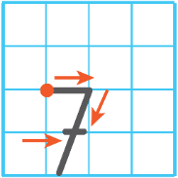
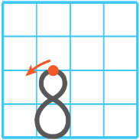
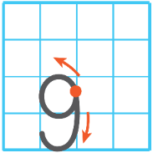
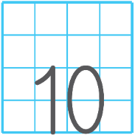
1. Tập viết số

Slide 11

1. Tập viết số

Slide 12

1. Tập viết số

Slide 13

1. Tập viết số

Slide 14

1. Tập viết số

Slide 15
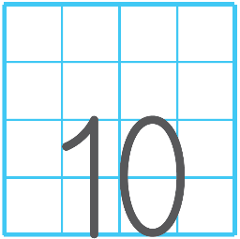
1. Tập viết số
10

Slide 16
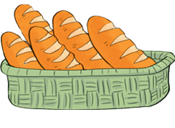
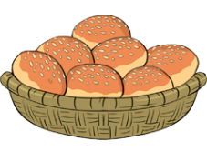



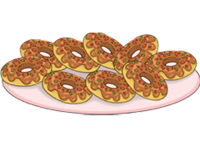
2. Số ?

Slide 17

Đố các bạn có bao nhiêu cái bánh trong hình?
Đáp án
5

Slide 18
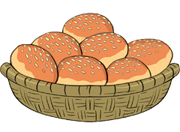
Đố các bạn có bao nhiêu bánh trong hình?
Đáp án
7

Slide 19

Đố các bạn có bao nhiêu bánh trong hình?
Đáp án
6

Slide 20

Đố các bạn có bao nhiêu bánh trong hình?
Đáp án
8

Slide 21
Đố các bạn có bao nhiêu bánh trong hình?
Đáp án
9

Slide 22
Đố các bạn có bao nhiêu bánh trong hình?
Đáp án
10

Slide 23



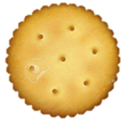


3
Chọn câu trả lời đúng.
Cho thêm bánh lên đĩa để:
a) Trên đĩa có 6 cái bánh.
b) Trên đĩa có 9 cái bánh.
A.
B.
A.
B.
Notes:
Sách tham khảo

Slide 24




CỦNG CỐ
Khu vườn bí ẩn

Slide 25







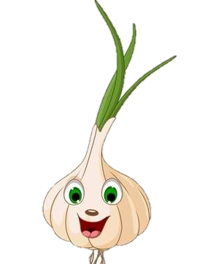



1
2
3
4
5
Notes:
Click vào số để hiện câu hỏi.
Trả lời đúng, quay về thì cây tự mọc lên

Slide 26



?
A. 5
B. 6

Slide 27


Notes:
Ngôi sao may mắn, HS đc tặng quà

Slide 28

?
A. 9
B. 10

Slide 29







?
A. 10
B. 7

Slide 30


Slide 31

1
Xem lại bài đã học
Dặn dò
2
Hoàn thành bài …
3
Chuẩn bị bài mới.
Notes:
Gv linh động thay thế nội dung dặn dò nhé!

